Slide 1
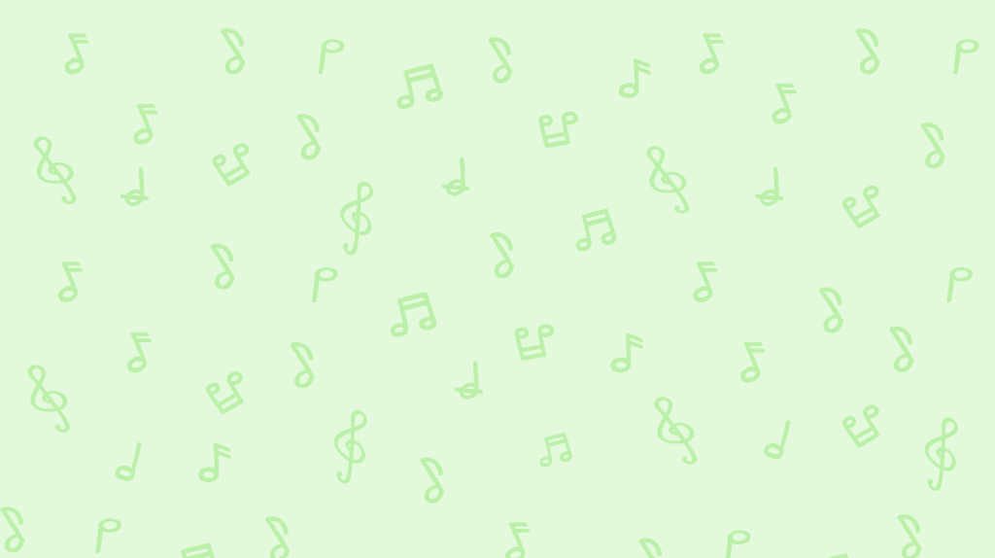
二上 第 1 課
教學簡報
敲擊樂器
的聲音

Slide 2
學習重點
探索敲擊樂器的演奏方法及音色
分辨有固定音高和無固定音高的敲擊樂器
學唱歌曲《玩樂器》

Slide 3
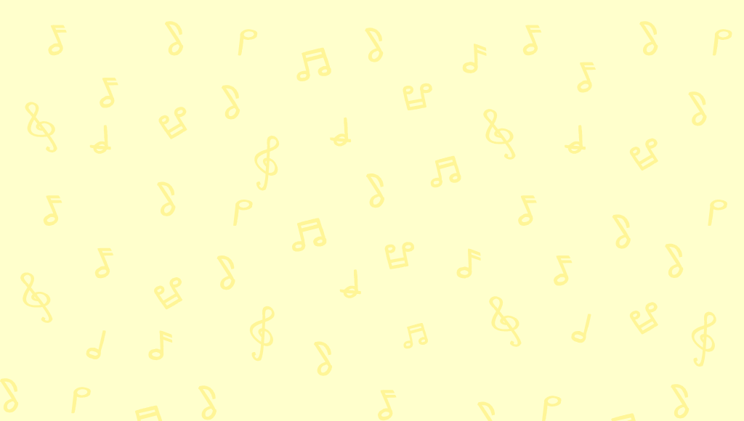
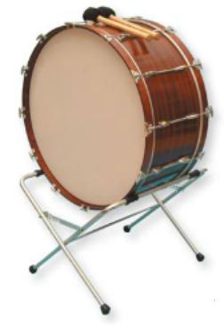
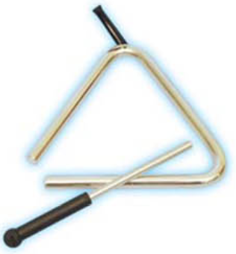
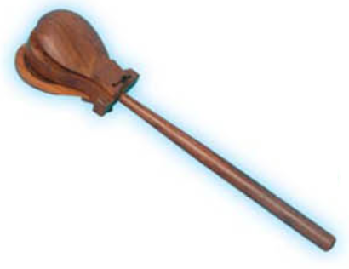
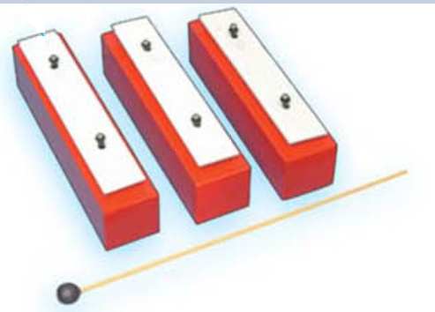
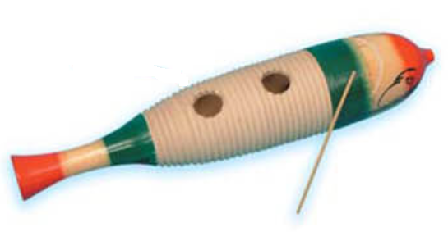
敲擊樂器重温
你還記得在一年級學過哪些敲擊樂器嗎？

Slide 4
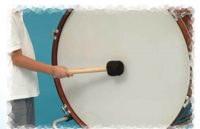
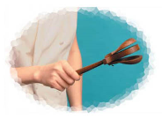
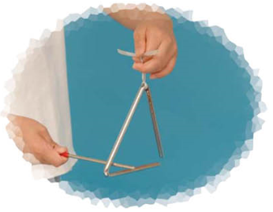
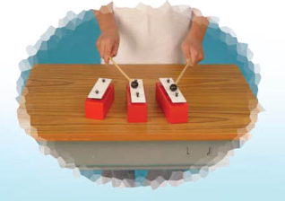
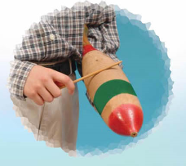
敲擊樂器重温
敲
磨擦
搖
想一想，我們可以用哪些方法敲打樂器？
拍
打
刮
三角
響板
大鼓
刮瓜
鐘音條

Slide 5
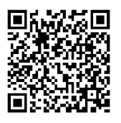
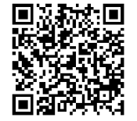
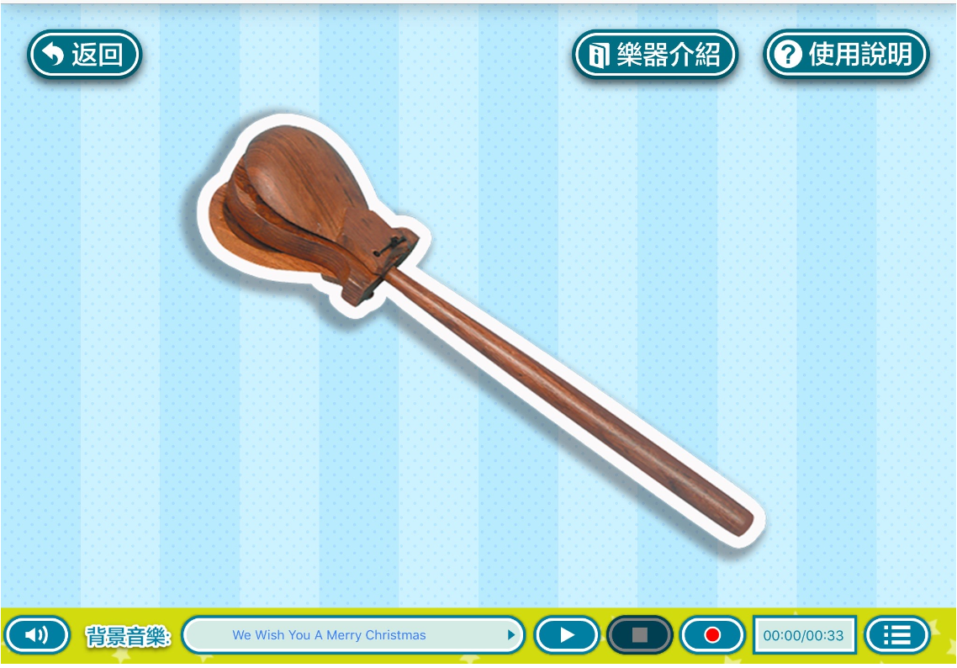
敲擊樂器重温
App Store
Google Play Store
我們可以用哪些方法敲打樂器？
你可以安裝「敲擊樂演奏廳」這個應用程式，認識更多敲擊樂器和它們的音色。

Slide 6
難金
敲擊樂器的聲音
聆聽錄音，分辨哪些樂器發出來的聲音。

Slide 7
敲擊樂器的聲音
現在來看看答案。
4
2
1
3
5

Slide 8
敲擊樂器的聲音
你認識這五種樂器一般的演奏方法嗎? 按一按圖片看看。

Slide 9
敲擊樂器的聲音
想一想，有哪一種樂器可以奏出高低不同的聲音?

Slide 10
敲擊樂器的聲音
鐘音條是有固定音高的敲擊樂器，可以用來演奏旋律；三角、響板、大鼓等則是無回定音高的樂器，主要用來演奏節奏。
總結

Slide 11
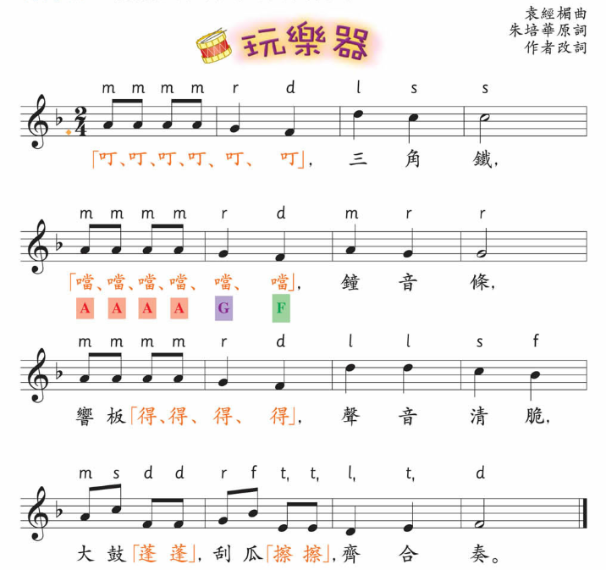
齊唱《玩樂器》
《玩樂器》這首歌主要由哪些節奏型組成?

Slide 12
齊唱《玩樂器》
你還記得它們的節奏口訣嗎?

Slide 13
齊唱《玩樂器》
現在讓我們重温這些節奏口訣。
是 ti-ti
是 ta
是 ta-a

Slide 14
齊唱《玩樂器》
嘗試以節奏口訣讀出《玩樂器》的節奏。

Slide 15
齊唱《玩樂器》
現在請依節奏唱出唱名。

Slide 16
齊唱《玩樂器》
看看《玩樂器》的卡拉OK動畫。歌詞中提及的樂器，哪些是有固定高的? 哪些是無固定音高的?

Slide 17
齊唱《玩樂器》
有固定音高
無固定音高

Slide 18
齊唱《玩樂器》
再聆聽歌曲一次，並嘗試跟着唱歌。

Slide 19
齊唱《玩樂器》
若你已安裝「敲擊樂演奏廳」這個應用程式，可選擇合適的敲擊樂器，一邊唱歌，一邊用敲擊樂器伴奏。
再唱一次歌曲。當唱到表示敲擊樂器聲音的歌詞(橙色部分)時，跟着歌詞的節奏拍手。

Slide 20
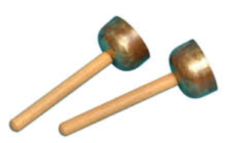
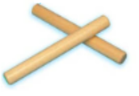
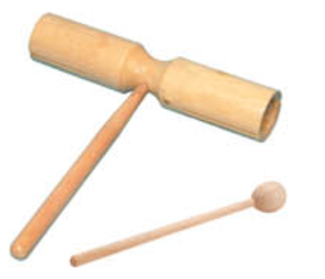
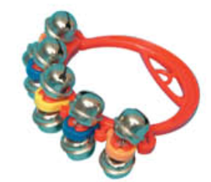
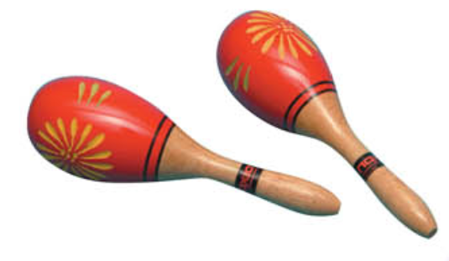
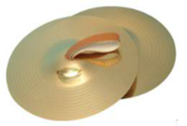
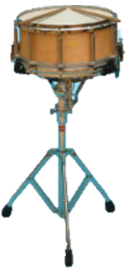
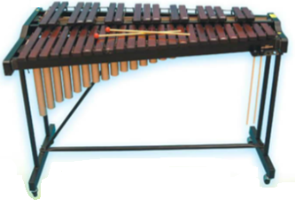
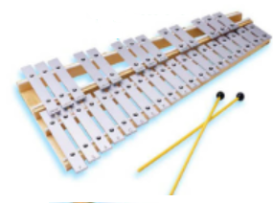
有固定音高和無固定音高樂器
聽聽這些敲擊樂器的聲音，分辨哪些敲擊樂器是有固定音高的，哪些是無固定音高的。
搖鼓
鐘音條
雙擊木
碰鈴
雙音響木
沙槌
馬鈴
刮瓜
鈸
小鼓
木琴
鋼片琴

Slide 21
有固定音高和無固定音高樂器
現在來看看答案。
搖鼓
鐘音條
雙擊木
碰鈴
雙音響木
沙槌
馬鈴
刮瓜
鈸
小鼓
木琴
鋼片琴

Slide 22
有固定音高和無固定音高樂器
有固定音高
無固定音高
搖鼓
鐘音條
雙擊木
碰鈴
雙音響木
沙槌
馬鈴
刮瓜
鈸
小鼓
木琴
鋼片琴

Slide 23
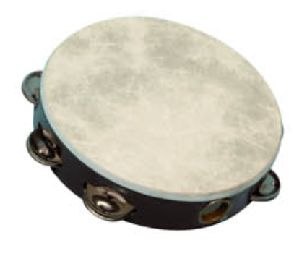
有固定音高和無固定音高樂器
有固定音高樂器
無固定音高樂器
木琴
雙擊木
鐘音條
碰鈴
搖鼓
刮瓜
鈸
雙音響木
沙槌
鋼片琴
馬鈴
小鼓

Slide 24
評估及自學資源
完成工作紙，分辨有固定音高和無固定音高的樂器，以鞏固所學。
評估資源
App Store
Google Play Store
安裝「敲擊樂演奏廳」這個應用程式，温習不同敲擊樂器的演奏方法。你也可以嘗試用無固定音高敲擊樂器伴奏歌曲
觀看短片，認識另一首有敲擊樂器的歌曲
觀看「扭蛋沙槌」及「玻璃杯琴」STEM活動製作示範短片
自學資源
完

Slide 25
敲擊樂器的聲音
大鼓的演奏方法。

Slide 26
敲擊樂器的聲音
響板的演奏方法。

Slide 27
敲擊樂器的聲音
三角的演奏方法。

Slide 28
敲擊樂器的聲音
鐘音條的演奏方法。

Slide 29
敲擊樂器的聲音
刮瓜的演奏方法。

Slide 30
自學資源
「扭蛋沙槌」及「玻璃杯琴」STEM活動

